Slide 1
Lego cad software
Seshan brothers
Traduzido por equipe sunrise
Notes:
1

Slide 2
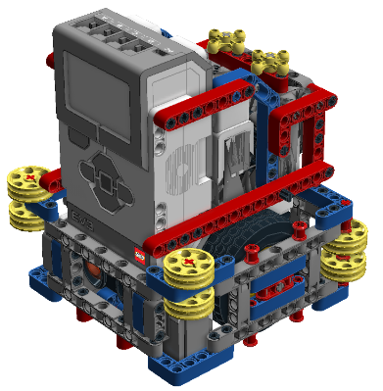
Por que usar o LEGO CAD SOFTWARE?
Forma fácil de compartilhar seus designs
Ajuda na documentação do robô
Ajuda a criar cópias do robô, para reparos e melhor utilização
Pode ser usado para fazer upload em comunidades de robótica
© 2018, FLL Tutorials, Última edição: 04/09/2018

Slide 3
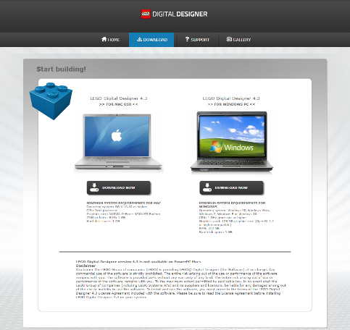
LEGO digital designer
Existem diversas ferramentas para criar designs LEGO
LEGO Digital Designer (LDD) é frequentemente utilizado por equipes e é gratuito
Link: http://ldd.lego.com/en-us/download
Você pode baixar e ver arquivos .lxf compartilhados em FLLTutorials.com e EV3Lessons.com e abrir utilizando este software
© 2018, FLL Tutorials, Última edição: 04/09/2018

Slide 4

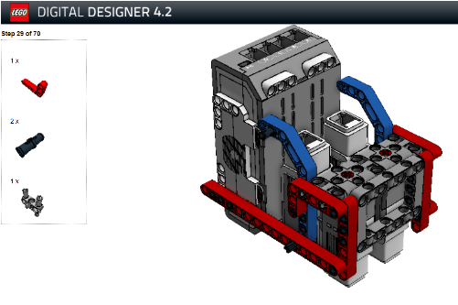

Gerando guia de construção HTMLde arquivos .lxf
Selecione Building Guide Mode Icon na extrema direita
Selecione o HTML Icon Guide na extrema direita
Siga as instruções
Nota: Manuais de Instrução criadas pelo LDD podem não fazer sentido e não podem ser customizados
© 2018, FLL Tutorials, Última edição: 04/09/2018

Slide 5
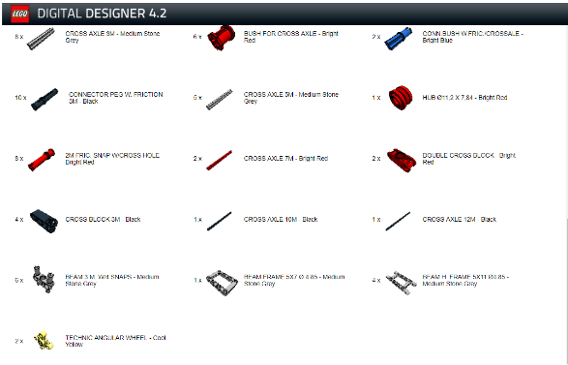
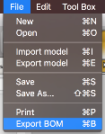
Gerando a lista de peças
A última página do manual de instruções tem uma lista de peças (HTML Building Guide mode)t
© 2018, FLL Tutorials, Última edição: 04/09/2018

Slide 6
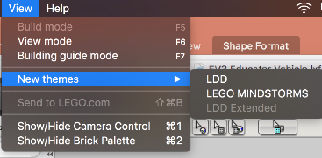
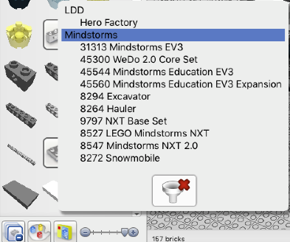
Usando ldd para criar modelos mindstorms
DICA #1: Filtrar irá ajudar encontrar peças MINDSTORMS mais rapidamente
Passo 1: File —> View —> New Themes Select MINDSTORMS
Passo 2: Canto Esquerdo Inferior: Selecione “Filter Bricks by Boxes” e então qual kit MINDSTORMS kit you você quer usar
© 2018, FLL Tutorials, Última edição: 04/09/2018

Slide 7
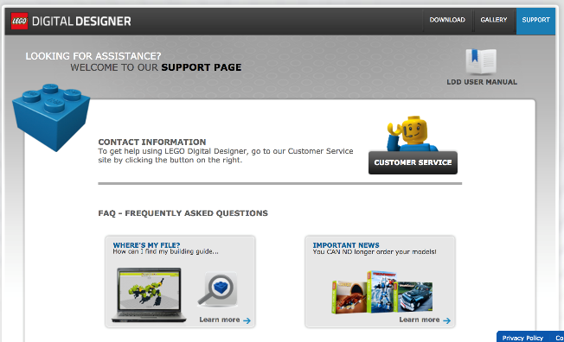
USando LDD para criar designs mindstorms
DICA #2: Leia o Support Manual que pode ser baixado em http://ldd.lego.com/en-us/support
© 2018, FLL Tutorials, Last Edit 6/11/2018

Slide 8
Dicas e truques
Virtual Robotics Toolkit Introduction:
https://youtu.be/F0bunR-iBHU?list=PLH3wHnw9b170XP7HkZ6wc-FNl_7kxZOyo
https://youtu.be/-IaTwfQXmY0?list=PLH3wHnw9b170XP7HkZ6wc-FNl_7kxZOyo
Isaac Lloyd Tips & Tricks:
https://youtu.be/X4c7Q0W4cDI
https://youtu.be/p-UBj76eEGA
© 2018, FLL Tutorials, Última edição: 04/09/2018
Notes:
8

Slide 9
Limitações do LDD
Manuais de instrução gerados pelo software parecem sem sentido e for a de ordem
Manual de instruções não pode ser customizado
Algumas construções feitas na vida real podem não ser aceitas no LDD, pois teoricamente estão “estressando” os elementos LEGO
Mangueiras pneumáticas, elásticos e outros elementos não podem ser conectados ou encaixados corretamente
© 2018, FLL Tutorials, Última edição: 04/09/2018

Slide 10
Outros LEGO Cad software
LDCad: http://www.melkert.net/LDCad
MLCAD: http://mlcad.lm-software.com/
LeoCAD: http://www.leocad.org/trac
Todos acima usam o sistema de construção LDRAW
© 2018, FLL Tutorials, Última edição: 04/09/2018

Slide 11
Créditos
Essa lição foi escrita por Sanjay Seshan e Arvind Seshan
Mais lições em www.ev3lessons.com e www.flltutorials.com
Traduzido por Equipe Sunrise, de Santa Catarina, Brasil
This work is licensed under a Creative Commons Attribution-NonCommercial-ShareAlike 4.0 International License.
© 2018, FLL Tutorials, Última edição: 04/09/2018
Notes:
11

